Slide 1

Analiza przeżycia pacjentów zakwalifikowanych do przeszczepu serca – ocena wpływu przeszczepu na długość życia.
Magdalena Stachacz
Karolina Krawczykowska
Michał Jamroży

Slide 2

Cel projektu
Analiza czynników wpływających na długość przeżycia pacjentów zakwalifikowanych do programu przeszczepu serca, ze szczególnym uwzględnieniem wpływu otrzymania transplantacji.
W ramach analizy zastosowano metody:
nieparametryczne (Kaplan-Meier, testy log-rank),
parametryczne (Weibull, log-normalny), -do poprawki?
semiparametryczne (model Coxa), -do poprawki?
aby określić, które czynniki istotnie wpływają na ryzyko zgonu i które modele najlepiej odwzorowują przeżycie pacjentów.

Slide 3
Opis danych
Zbiór danych „Heart Transplant” zawiera informacje o 103 pacjentach zakwalifikowanych do eksperymentalnego programu przeszczepów serca.
Kluczowe zmienne:
Nazwa zmiennej | Opis
Status | Status: 0 = cenzorowany (żyje), 1 = zgon
Survtime | Czas przeżycia (w dniach)
Transplant_bin | Czy pacjent otrzymał przeszczep: 0 = nie, 1 = tak
Prior_bin | Czy wykonano wcześniejszą procedurę: 0 = nie, 1 = tak
Age | Wiek pacjenta w momencie kwalifikacji
Wait | Czas oczekiwania na przeszczep (w dniach)

Slide 4
Ststystyki opisowe
Dane obejmują 103 pacjentów zakwalifikowanych do przeszczepu serca. Kluczowe zmienne mają następujące charakterystyki:
Zmienna | Średnia | Odch. Std. | Minimum | 25. centyl | Mediana | 75. centyl | Maksimum
Age | 44.6 | 9.8 | 8 | 41 | 47 | 52 | 64
Survtime | 310.2 | 428 | 1 | 32 | 90 | 427 | 1799
Wartość/Zmienna | Status | Transplant_bin | Prior_bin
0 | 28 | 34 | 91
1 | 75 | 69 | 12

Slide 5
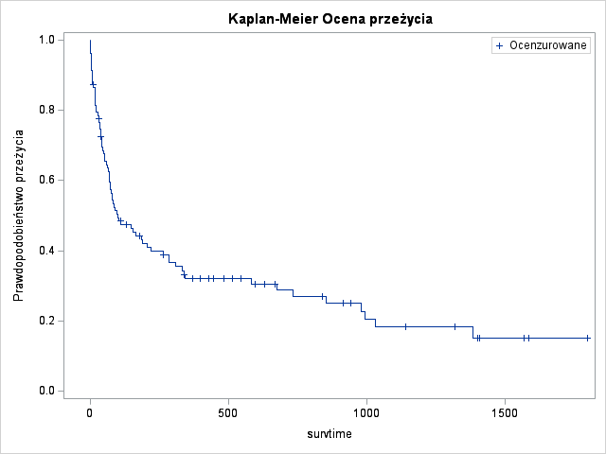
Model nieparametryczny - Ogólna krzywa Kaplan-Meiera
Krzywa przeżycia stromo spada na początku badania – wysokie ryzyko wczesnych zgonów.
Mediana przeżycia ok. 100 dni (~3,3 mies.); 25% pacjentów przeżywa < ~36 dni.
~25% pacjentów żyje ≥ ~2,7 roku (krzywa spłaszcza się w późniejszym okresie).

Slide 6
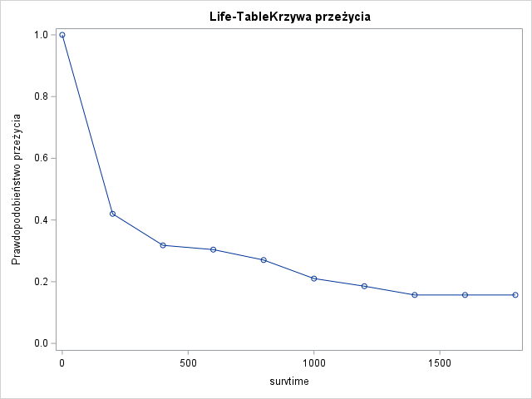
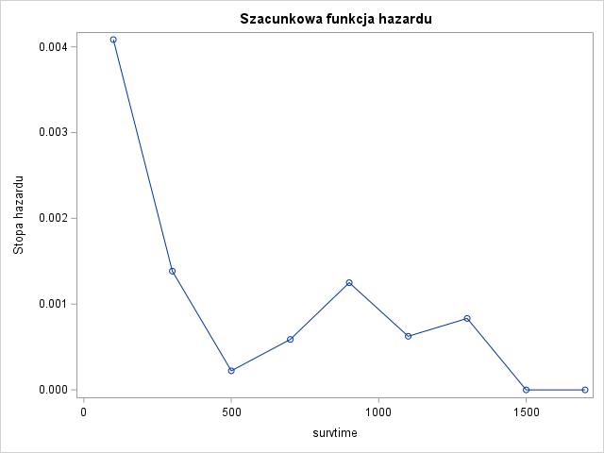
Hazard najwyższy na początku, następnie maleje z upływem czasu.
Krzywa hazardu niestabilna ze względu na małą próbę (przedziały bez zgonów → hazard = 0).
Model nieparametryczny - Metoda LIFE: funkcja przeżycia i hazard

Slide 7
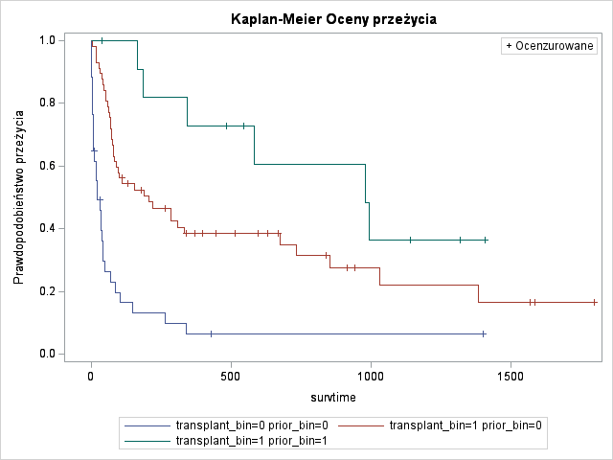
Model nieparametryczny - Kaplan-Meier w podgrupach (transplant_bin, prior_bin)
Przeszczep vs brak: krzywe przeżycia silnie rozbieżne (przeszczep wydłuża życie).
Mediana: ~21 dni (bez przeszczepu) vs ~7 miesięcy (z przeszczepem); różnica istotna (p < 0,0001).
prior_bin = 1 występuje tylko u pacjentów przeszczepionych → brak porównywalnej grupy.
Wpływ wcześniejszej interwencji wymaga ostrożnej interpretacji.

Slide 8
Model nieparametryczny - Test log-rank: istotność zmiennych
Zmienna | Statystyka testu | Błąd std. | Chi^2 | P-value
Transplant_bin | 17.9 | 3.1 | 33 | <.0001
Prior_bin | 8.7 | 3.4 | 6.6 | 0.01
Age | -182.5 | 82.6 | 4.9 | 0.03
transplant_bin: χ² = 33,0; p < 0,0001 – silny i istotny wpływ.
prior_bin: χ² = 6,56; p ≈ 0,01 – wynik formalnie istotny, ale trudny do interpretacji.
age: χ² ≈ 4,9; p ≈ 0,03 – starszy wiek wiąże się z niższym przeżyciem.

